Slide 1
2DGP 1차 발표
2012182050 곽경목

Slide 2
2DGP 1차 발표
게임 컨셉
게임 컨셉
메인 게임 화면 구성
예상 게임 실행 흐름
개발 범위
개발 일정

Slide 3
게임 컨셉
Do not die
한번 죽으면 처음부터 다시 시작하는 원코인 횡스크롤 게임

Slide 4
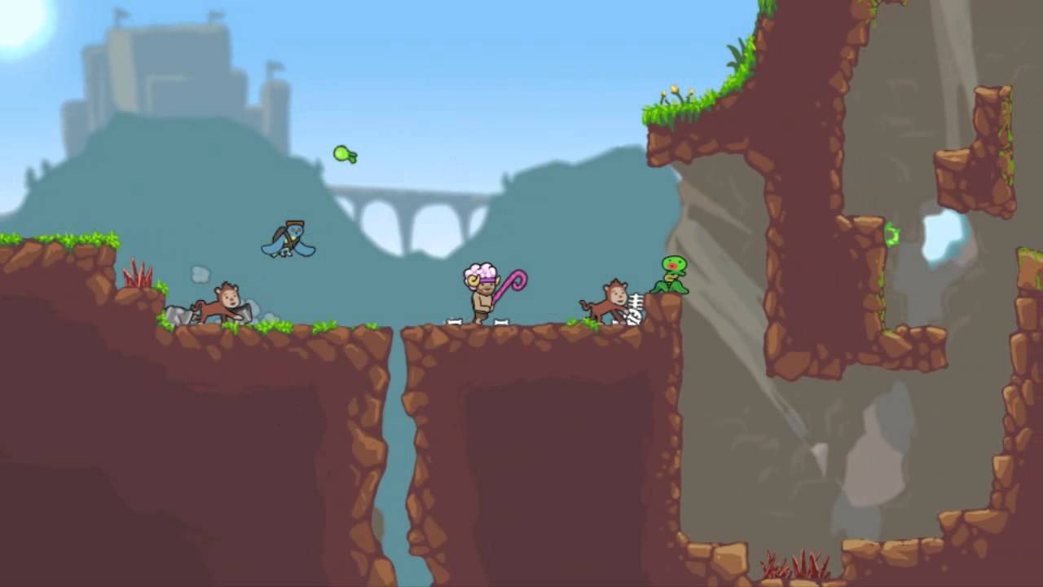
무기와 밟기를 사용해서 다양한 적을 해치우고 다양한 장애물을 피한다
사용키 ← → 점프s 공격d
게임 컨셉

Slide 5
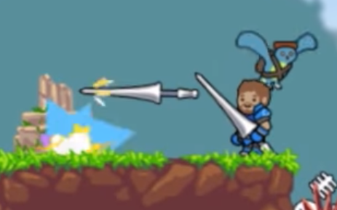
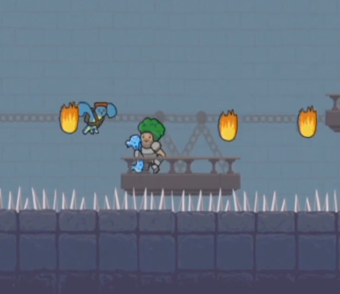
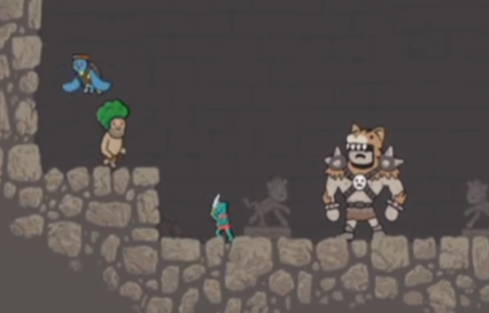
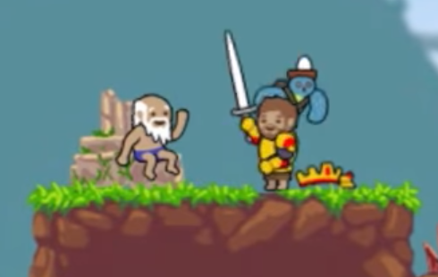
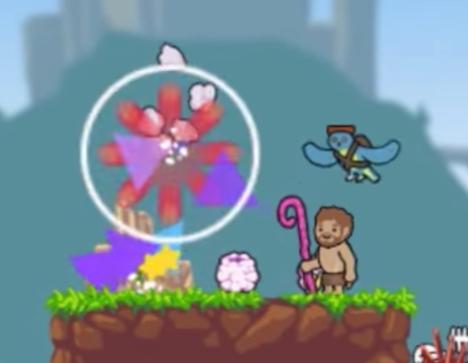
예상 게임 실행 흐름
처음시작시 무기와 보호막개수(최대 5개)
선택 할 수 있다
(랜덤모드 선택시 무기와 보호막이 랜덤으로 선택됨)
각종 장애물을 통과해 마지막 까지 향하고
마지막 보스를 처치하면 게임클리어

Slide 6
개발 범위
내용 | 최소 범위 | 추가 범위
캐릭터 컨트롤 | 좌 우 점프 공격 | 왼손공격 오른손 공격
맵 | 스테이지 3개 (낮,밤,성) | 더 다양한 형식의스테이지 추가 예)성 외곽
적ai | 1 그저 왔다 갔다 하는형식 2 주인곤 발견시 접근 3주인공 발견시 속도 증가 4.보호막을 가진 적 | 주인공의 위치로 사격 무기로는 한번에 죽일 수 없는 적 출현
난이도 | 난이도 증가시 적 배치의 수 증가 | 한 스테이지에 너무 많은시간 머물시 늙어서 사망
게임기능 | 다양한 종류의 무기 보호막 없이 피격시 사망 보호막을 가진 적을 죽일시 일정 확률로 보호막 흡수 장비혹은 보호막을 공급해 주는 전달원이 존재 무기에는 내구도가 있다 | 무기를가진 적을 죽일시 일정확률로 줏어서 사용 할 수 있다 따라다니는 인벤토리 추가 무기에 따른 내구도 상이

Slide 7
개발 일정
1주차 | 수집과 좌표처리 | 제작에 필요한 리소스를 수집 캐릭터 생성을 위한 리스트 작성 밑 좌표 지정
2주차 | 캐릭터의 이동 동작과 공격 동작 피격 범위 지정 | 1.캐릭터의 기본 좌우 운동 점프 공격을 구현 2.무기 장착시 공격하는 피격 범위를 지정
3주차 | 적 기본 오브젝트와 피격 범위 지정 | 1.적 기본 오브젝트 구현 4종 2.주인공과의 충돌체크 후 동작 구현 3.주인공에게 피격을 당했을 시&피격을 했을 시에 따른 결과를 구현
4주차 | 추가 구현 및 중간 점검 | 1.시작페이지 , 일시정지 구현 2.1~4주차 부족한점 보완
5주차 | 다양한 무기 및 보호막 구현 | 1 주차에 구현한 무기 1종을 제외한 3종의 다양한 방식의 무기를 제현 보호막구현 및 보호막 흡수 구현
6주차 | 보스 몬스터 난이도 구현 | 1.보스몬스터 구현 2.난이도 구현
7주차 | 시작처리 및 스테이지 선택 구현 추가구현 및 보완 | 1. 게임의 시작과 종료를 구현 2.스테이지 선택 구현 3. 추가 구현 및 보완
8주차 | 마무리 | 1. 최종 점검 및 릴리즈

Slide 8
감사합니다

Slide 9
자체 평가
평가항목 | 평가
게임 컨셉이 잘 표현 되었는가? | A
게임의 핵심 메카닉의 제시가 잘 되었는가? | C
게임실행의 흐름이 잘 표현 되었는가? | B
개발 범위가 구체적이며, 측정가능한가? | B
개발 계획이 구체적이며 실행 가능한가? | C

